Slide 1
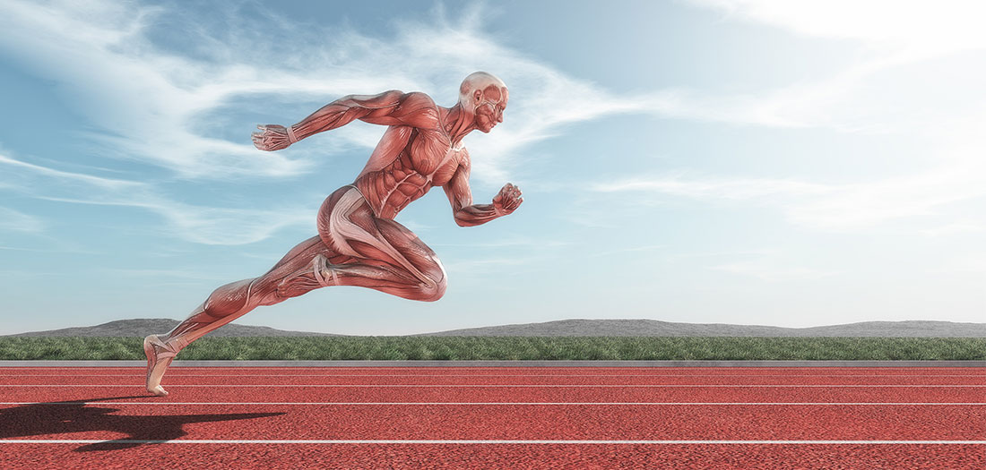
علم التشريح للجهاز الحركى

Slide 2
علم التشريح والعلوم البيولوجية
يعتبر علم التشريح أحد العلوم البيولوجية التى تبحث فى تكوين أجزاء جسم الإنسان أو الكائن الحى .
ويتفرع علم الحياة أو البيولوجيا إلى قسمين رئيسيين ، من حيث:
وظائف الأعضاء
(الفسيولوجى)
الشكل الظاهرى
(المورفولوجى)

Slide 3
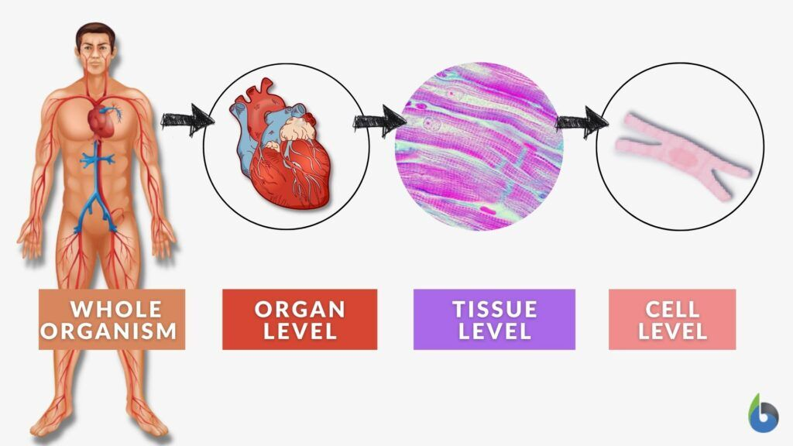
الشكل الظاهرى (المورفولوجى)
يختص بدراسة تركيب الكائن الحى والوصف الخارجى له وذلك من خلال علوم فرعية مثل علم التشريح والهستولوجى والسيتولوجى

Slide 4
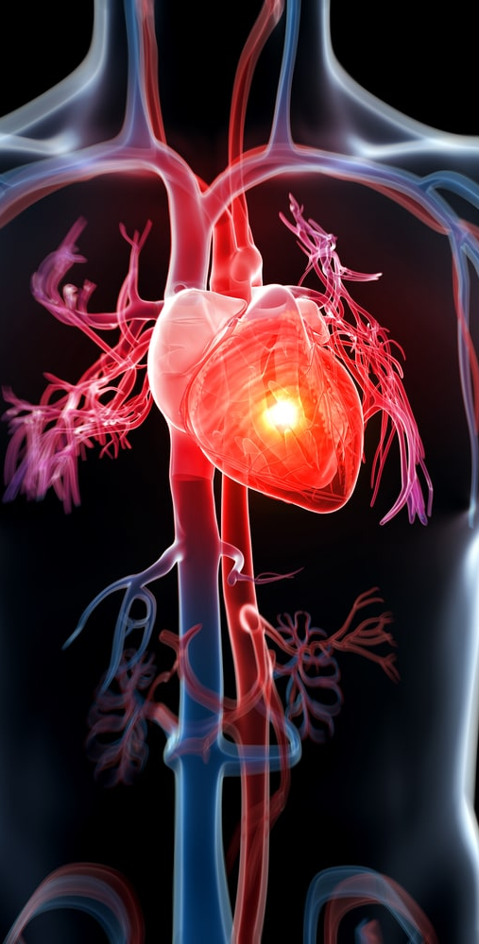
وظائف الأعضاء (الفسيولجى)
يختص بدراسة علوم الفسيولوجى – الكيمياء الحيوية – الفيزياء الحيوية البيولوجية (البيوفيزياء) وغيرهم من العلوم التى تهتم بالجانب الوظيفى لجسم الإنسان والكائنات الحية.

Slide 5
علم التشريح والتربية الرياضية
علم التشريح هو دراسة تركيب الكائنات الحية بالعين المجردة ، وبالنسبة للإنسان دراسة بنيان الجسم وأجزائه المختلفة.
ويتفرع علم التشريح إلى التشريح العام والتطبيقى والسطحى والمقارن ، كما يمكن تقسيم علم التشريح إلى:
التشريح الظيفى
يتطرق إلى الخصائص الوظيفية وعلاقتها بالشكل التشريحى وتأثير الصور المختلفة للأداء الحركى على شكل أعضاء وأجهزة الجسم
تشريح وصفى
يقوم على الدراسة الوصفية لشكل أعضاء وأجزاء الجسم فى مراحل السن المختلفةوبين مختلف الأجناس

Slide 6
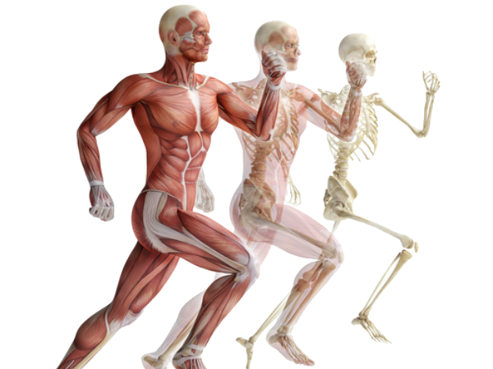
التربية الرياضية
أما تعريف فيعنى أنها "برنامج للتعليم والممارسة والمشاركة فى أنشطة ترتبط بالجسم ككل ومصممة لتنمية التقدم البدنى والمرغوب فيه والمهارات الحركية والإتجاهات النفسية وعادات السلوك"
ومن مفهوم علم التشريح وتعريف التربية الرياضية يتضح أن جسم الإنسان هو محور العلاقة بينهما ، لذلك يعتبر علم التشريح من أهم العلوم المرتبطة بالتربية البدنية والرياضة.

Slide 7
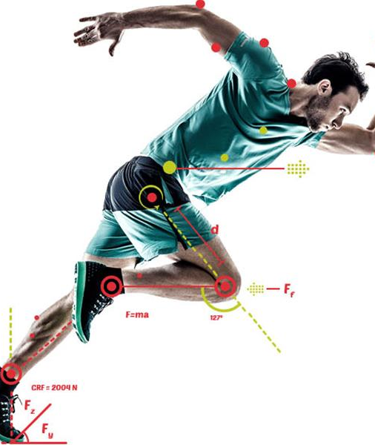
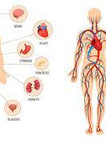
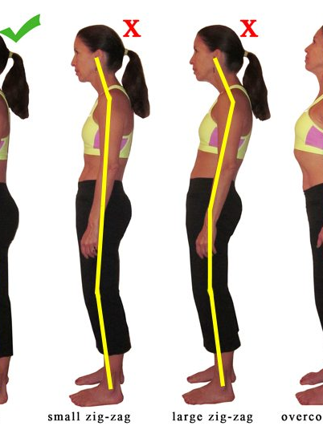
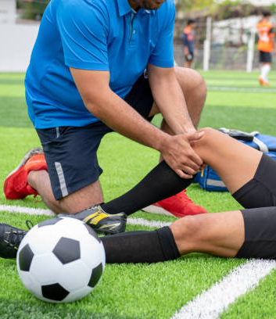
علاقة علم التشريح ببرامج التربية الرياضية
تعتمد البرامج العلمية والكثير من البرامج النظرية بكليات التربية الرياضية على علم التشريح من أجل دراسة أكثر عمقاً وإيجابية.
فلا شك أن المواد العلمية بكليات التربية الرياضية وما تتضمنه برامجها من مسابقات الألعاب الجماعية والمنازلات الفردية والتمرينات والجمباز والرياضات المائية وسيلتهم جميعاً هو الجهاز الحركى بجسم الإنسان.
ومن هنا فإن التعرف على إمكانات الجسم الحركية من خلال الدراسة التشريحية هو أمر واجب.
كما أن المقررات النظرية والأساسية الأخرى مثل علم الحركة – الميكانيكا الحيوية – الصحة والفسيولوجيا – القوام – الإصابات الرياضية .. وغيرهم فإن علم التشريح يعتبر ركناً أساسياً لديهم لابد من الإلمام به حتى يمكن إستيعابهم وإدراكهم.

Slide 8
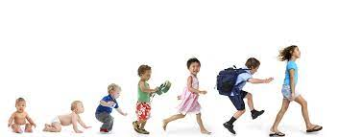
علم التشريح والنمو الجسمى
على امتداد عمر الإنسان ومنذ نعومة أظافره وطفولته يبدأ الجسم عبر السنين فى التغير شكلاً وحجماً كما تتطور خصائصه الحركية مما ينعكس أثره بالطبع على النشاط الحركى فى كل مرحلة سنية.
يولد الجنين وهو كامل النمو جسمياً وتكون العظام فيها من المرونة أكثر من الصلابة وأطراف العظام الطويلة عبارة عن نسيج غضروفى لم يتمعظم بعد وكذلك الكثير من العظام المفلطحة ، وعظام الجمجمة اليافوخ غير ملتحمة.
يبدأ تمعظم العظام الهيكلية وتكلسها وزيادتها فى الحجم كما يبدأ اليافوخ فى الإلتحام فى نهاية العام الثانى.

Slide 9
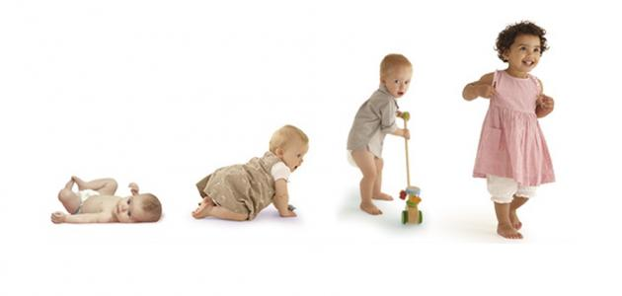

تابع - علم التشريح والنمو الجسمى
تكون السمة المميزة للنمو الجسمى فى هذه المرحلة (العام الثانى) بطء نمو الجمجمة وزيادة معدلات نمو الجذع فالأطراف العليا ثم السفلى.
تكون معدلات النمو فى الأولاد بصفة عامة أكثر منها عند البنات سواء كان ذلك فى الوزن أو الطول أو الحجم.
ويستمر تكلس المزيد من العظام الهيكلة ويتحول المزيد من الأنسجة الغضروفية إلى عظمية ، كما يزداد حجم العضلات الكبيرة بالجسم فى سن السادسة مما ينعكس أثره على خصائص النمو الحركى ، الأمر الذى يميز حاجة هذه المرحلة للنشاط الرياضى.

Slide 10
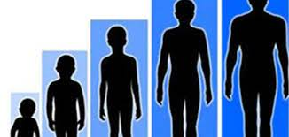
تابع - علم التشريح والنمو الجسمى
فى سن التاسعة تنخفض سرعة النمو عامة.
ومن العام العاشر تبدأ قياسات الجسم تتخذ صورتها كما هى عند كاملى النضج وتزداد معدلات النمو العضلى ، ويكون الجهاز العظمى أكثر قدرة على التحمل.
ويظهر بوضوح أثر العوامل الوراثية والتغذية على الجسم وتتضح الفروق الفردية نتيجة لذلك.
ومع بداية مرحلة المراهقة خاصة المبكرة من (12 – 14) سنة يحدث تطور سريع فى النمو ، وتنعكس هذه السرعة على القياسات الطولية والعرضية وعلى محيطات ومقاطع أطراف الجسم , كما يزداد نمو بعض الصفات البدنية كالقوة والسرعة والمرونة.

Slide 11
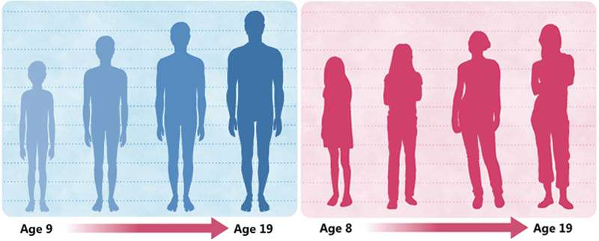
تابع - علم التشريح والنمو الجسمى
يلى ذلك مرحلة المراهقة المتوسطة (15 – 18) سنة ، حيث يتم فيها إنخفاض سرعة النمو مع زيادة القياسات الطولية بصورة ملحوظة عند البنين.
وتصل البنات إلى أقصى معدلات النمو فى الطول فى نهاية هذه المرحلة 18 سنة ، بينما تستمر فرصة زيادة الطول عند البنين حتى سن العشرين تقريباً.
ومع المرحلة الأخيرة فى النمو وما تسمى أحياناً بالمراهقة المتأخرة يحدث الإستقرار فى النمو الجسمى فى صورة زيادة محدودة فى الطول والوزن عند سن 21 سنة.

Slide 12
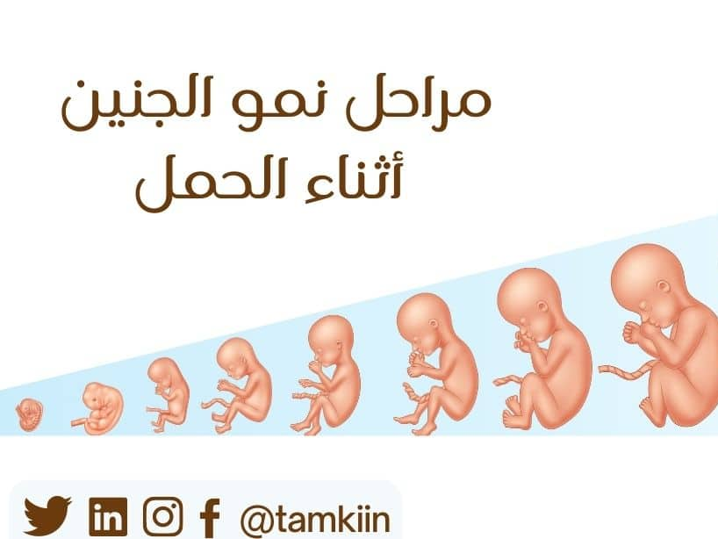
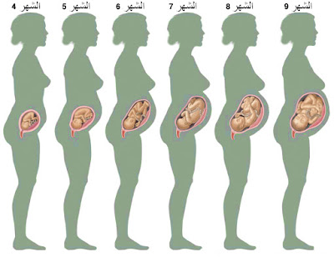
علم التشريح والنمو الحركى
تعتبر العلاقة بين علم التشريح والنمو الحركى متلازمة ومتزامنة ، فالتغيرات التشريحية فى جسم الإنسان على مر السنين يواكبها تطور فى النمو الحركى.
تبدأ مراحل النمو الحركى والطفل مازال فى المرحلة الجنينية ، حيث تبدأ حركة أطراف الجنين من الشهر الثالث تقريباً.
فى الشهر الرابع تتطور الحركة إلى حركة بالأصابع ، إلى أن تصل إلى الحركة العامة والقدرة على تغيير وضع الجسم داخل الرحم فى الشهر الثامن والتاسع.

Slide 13
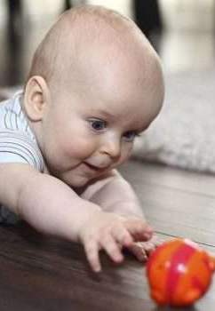
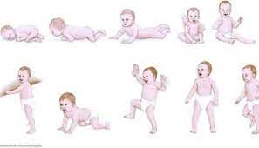
تابع – علم التشريح والنمو الحركى
مع ميلاد الطفل يبدأ النمو الحركى بحركات غير هادفة من المفاصل الأساسية بالكتف والفخذ والمرفق والركبة واليد والقدم.
مع نهاية الشهر الثانى يبدأ فى استعمال عضلات الرقبة لرفع الرأس لأعلى ، حيث يبدأ مع الشهر الثالث ظهور تحدب المنطقة العنقية من العمود الفقرى للأمام.
مع بداية الشهر الرابع تظهر الحركات الهادفة وذات التوافق النسبى ، ويكون الأولوية فى النضج الحركى لعضلات الذراعين ثم الجذع فالرجلين , وتتحسن القدرة على القبض على الأشياء.
فى الشهر العاشر يتمكن من استخدام المجموعات العضلية الكبيرة بالظهر والصدر والذراعين بسهولة ويسر.

Slide 14

تابع – علم التشريح والنمو الحركى
يمكن خلال العام الثانى والثالث اتقان بعض المهارات الحركية كالمشى والجرى والوثب والتسلق والقذف ، مع وجود مجموعات عضلية متداخلة مع العمل العضلى الأصلى.
فى هذه المرحلة يكون مستوى تقدم القوة العضلية والسرعة وكفاءة الجهاز الدورى التنفسى ضعيف.
من سن خمس سنوات وحتى سبع سنوات تتحسن طريقة الأداء للمهارات الحركية ، ويصبح الطفل قادراً على أداء حركات أكثر تعقيداً ، وتتحسن بعض عناصر اللياقة البدنية كالقوة والسرعة والمرونة.

Slide 15

تابع – علم التشريح والنمو الحركى
وفى سن الثالثة عشر يكون التقدم فى مستوى النواحى البدنية والوظيفية أشد ما يمكن وضوحاً وتتحسن القدرة على السيطرة على عضلات الجذع ، وتصبح حركات الجسم واضحة قوية ذات توافق جيد.
مع بداية مرحلة المراهقة حتى سن الخامسة عشر يحدث اضطراب فى الخصائص الحركية مع النضج الجنسى حتى الاقتراب من سن العشرينات حيث يزيد الثبات والإستقرار مع تحسن مستوى الصفات البدنية والقدرة على الأداء المهارى رفيع المستوى.

Slide 16
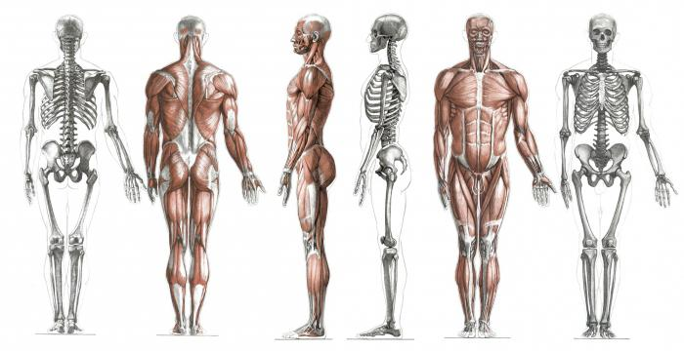
علم التشريح ومورفولوجيا جسم الإنسان
"مورفولوجيا الرياضة" هو العلم الذى يقوم على دراسة الخصائص البنائية والشكلية لجسم الرياضى والتغيرات التى تحدث فى أجهزة وأعضاء الجسم تحت تأثير ممارسة النشاط الرياضى.
وبالتالى فهو يعتمد بصورة أساسية على علم تشريح جسم الإنسان للتعرف على مدى التغيير والتكيف بالجسم تحت تأثير حمل التدريب الرياضى.

Slide 17
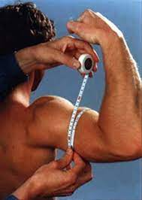
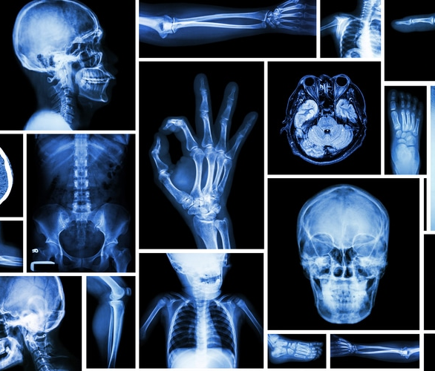
تابع - علم التشريح ومورفولوجيا جسم الإنسان
وتعتبر طرق البحث التالية من أهم ما يستخدم فى مجال مورفولوجيا الرياضة:
1- القياسات الجسمية:
هى إجراء قياسات لجسم الإنسان ككل أو كأجزاء وتقييم معدلات النمو.
2- الأشعة:
يستخدم فيها التصوير بالأشعة السينية وغيرها من أنواع الأشعة ، ويتم من خلالها قياس عظام الجسم والأجهزة الداخلية والحركة فى المفاصل أثناء ممارسة الأنشطة الرياضية المختلفة.
تتطرق إلى قياس أطوال العظام أو سمكها أو الزوايا بين العظام المتمفصلة أو مساحة السطح المفصلى.

Slide 18
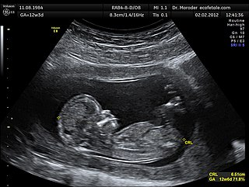
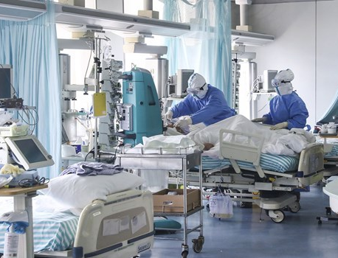
تابع - علم التشريح ومورفولوجيا جسم الإنسان
3- الموجات فوق الصوتية:
يمكن من خلالها تحديد سمك الجلد وسمك طبقات الدهن وأيضاً العضلات والعظام
4- البحوث التطبيقية على الجثث الآدمية:
يتم فيها إجراء الفحوص والقياسات التشريحية على عظام وعضلات ودهون الجسم بعد الوفاة للرياضيين وغير الرياضيين وإجراء المقارنة اللازمة

Slide 19
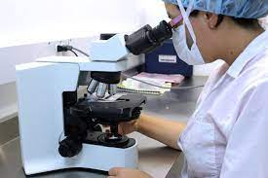
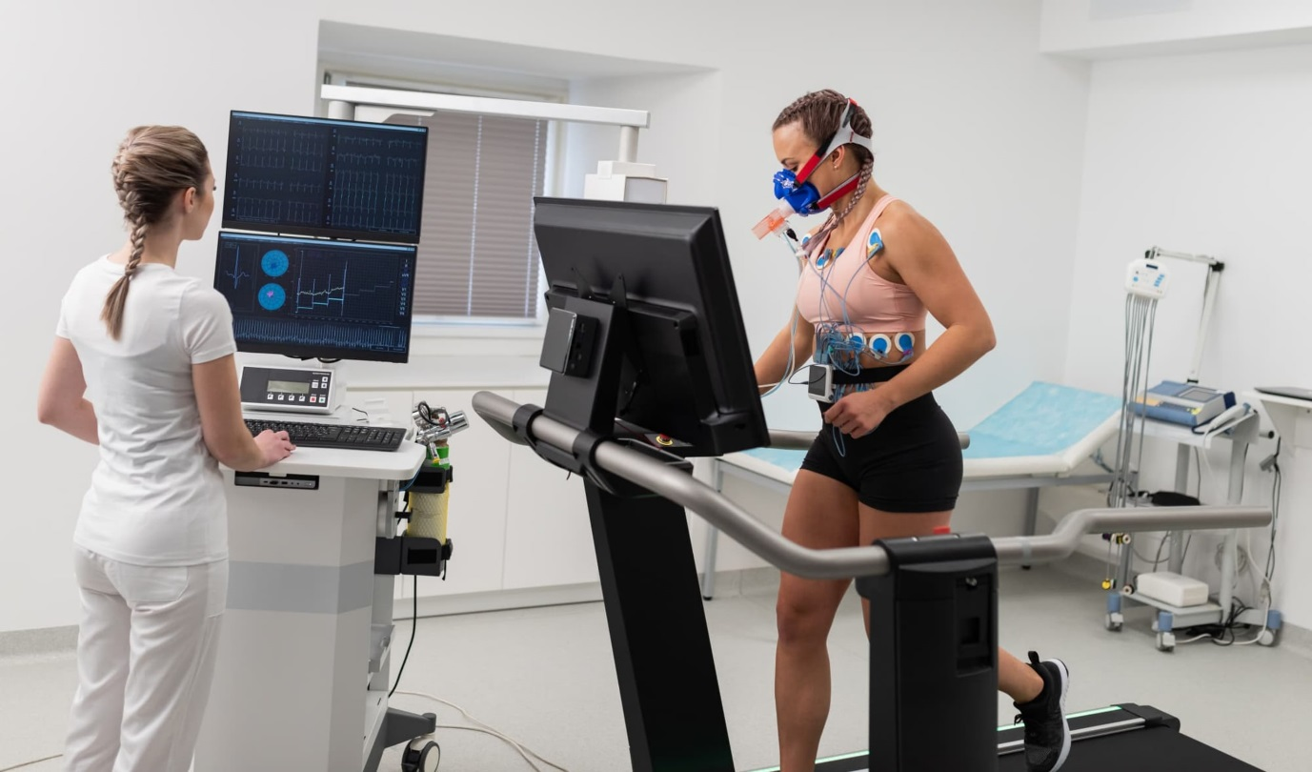
تابع - علم التشريح ومورفولوجيا جسم الإنسان
5- طرق البحث الميكروسكوبية:
هذه الطريقة تعتمد على علم الأنسجة وعلم كيمياء الأنسجة ، حيث يتم دراسة الخلية بإستخدام الميكروسكوبات الحديثة لدراسة الشكل الخارجى لخلايا الأنسجة ومكوناتها.
6- الطرق الفسيولوجية والبيوكيميائية:
لدراسة الهرمونات والعوامل الفسيولوجية الأخرى المؤثرة على التكيف المورفولوجى تحت تأثير النشاط البدنى مختلف الشدات

Slide 20
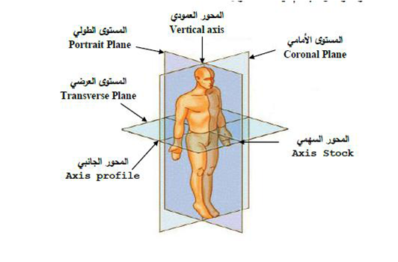
مستويات ومحاور الحركة

Slide 21
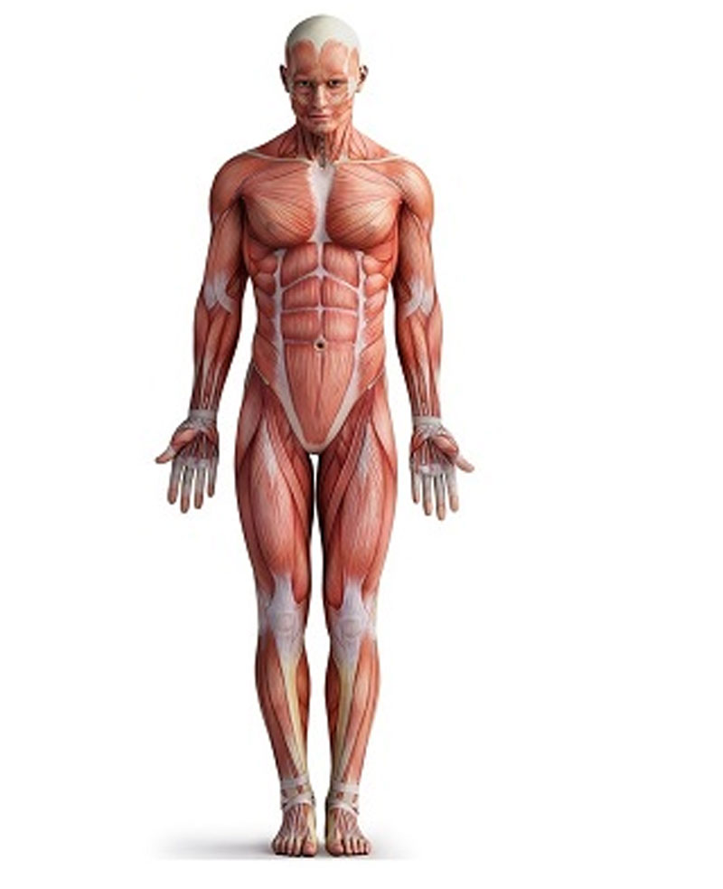
الوضع التشريحى الأصلى

